Slide 1
Введение в статистику
Проект #3
Экспансия
Notes:
Титульный слайд с фоном фирменного цвета

Slide 2
name: Название ритейлера.
contry_origin: Страна происхождения ритейлера.
domain: Сфера деятельности или специализация ритейлера (например, одежда, обувь, мебель).
price_category: Ценовая категория товаров, предлагаемых ритейлером (например, средний, выше среднего).
founded: Год основания ритейлера.
presence_world: Число стран, в которых представлен ритейлер.
presence_russia: Число торговых точек ритейлера в России (включая собственные и франчайзинговые).
presence_regions: Перечень регионов России, где присутствуют филиалы ритейлера.
_____________________________
Всего 2729 наблюдений с учётом непригодных для анализа данных
Общая характеристика исходного датасета

Slide 3

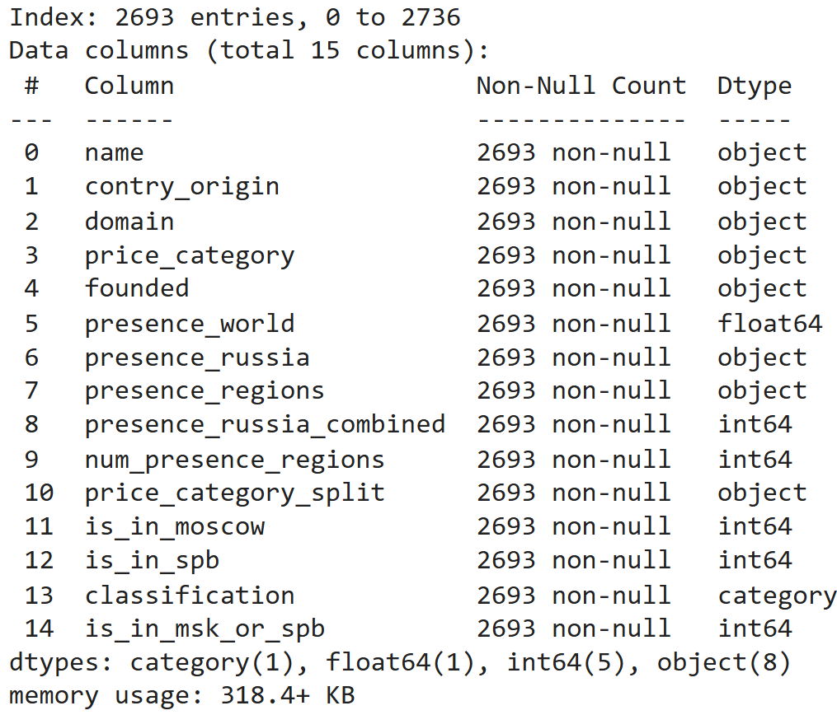
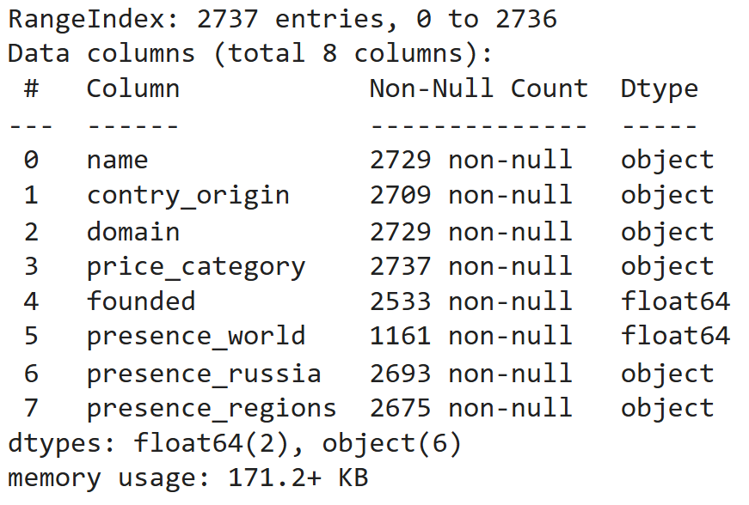
Предобработка данных
Удаление пропущенных данных:
Объединение данных
Удалены строки с пропусками в поле name.
Заполнены пропуски в contry_origin значением "Неизвестно".
Пропуски в founded заменены на "Неизвестно" с преобразованием в целочисленный тип.
Число торговых точек считается суммарно, объединяя собственные и франчайзинговые
Создание новых столбцов
На основе имеющихся данных были созданы новые столбцы (подробности см. в гугл колаб)

Slide 4
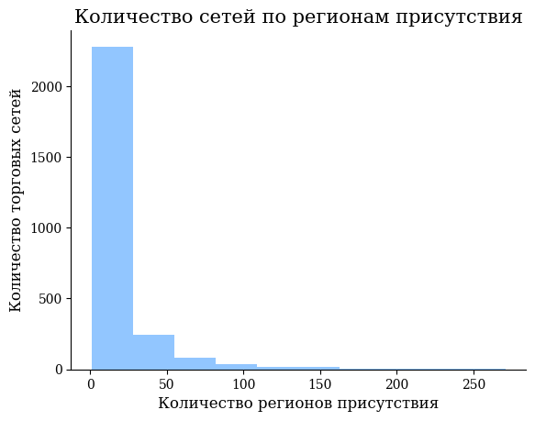
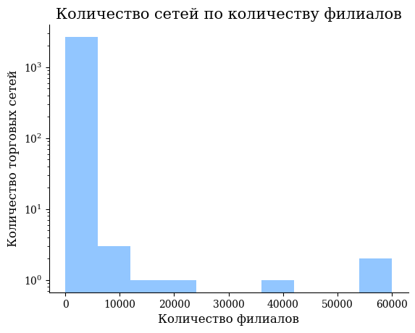
Общая информация
Проверка дубликатов
Уникальных названий: 2675
Дубликатов в датасете: 0
Следовательно, уникальных компаний: 2693
Уникальные регионы присутствия
Количество уникальных городов: 298
Уникальные отрасли
Количество уникальных отраслей: 39

Slide 5
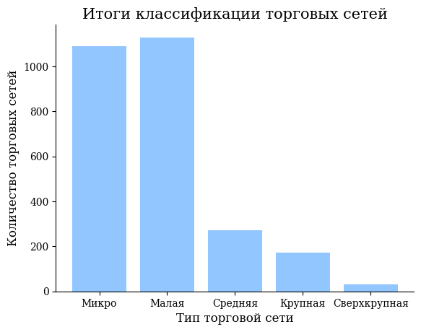
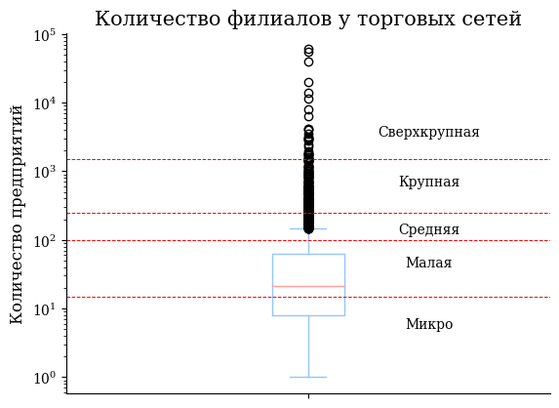
Разбивка на категории по числу торговых точек
Классификация | Количество филиалов
Микро | 1 - 15
Малая | 16 - 100
Средняя | 101 - 250
Крупная | 251 - 1500
Сверхкрупная | 1501 и более

Slide 6
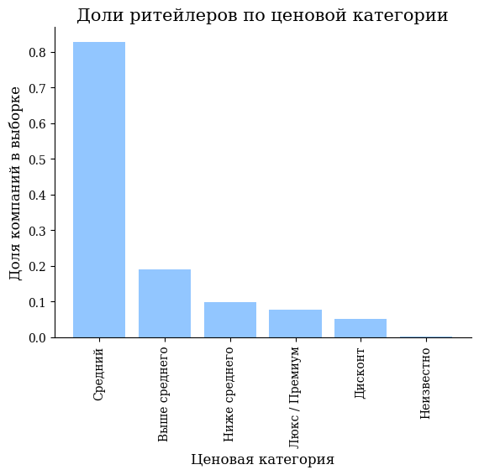
Доли ритейлеров по ценовой категории
Почему доли не складываются в 100%?
У каждой сети несколько категорий, поэтому часть из них дублируется

Slide 7
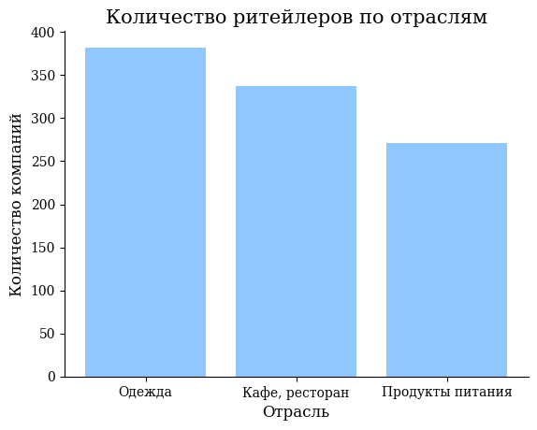
Топ-3 отрасли по количеству ритейлеров
Вывод
Наиболее популярными среди ритейлеров являются лёгкая и пищевая промышленность

Slide 8
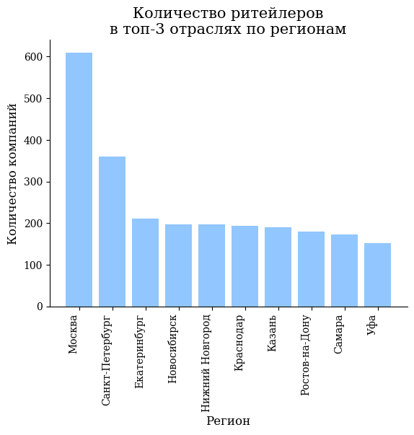
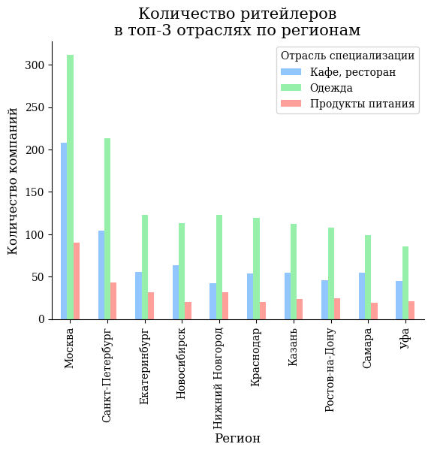
Распределение ритейлеров топ-3 отраслей по регионам

Slide 9
Данные показывают, что большинство ритейлеров сосредоточены в крупных городах, особенно в Москве, с преобладанием малых и микро предприятий. Топ-3 отрасли — легкая и пищевая промышленность— демонстрируют разное географическое распределение, что указывает на необходимость адаптации стратегий экспансии для максимального охвата рынка.
Вывод:

Slide 10
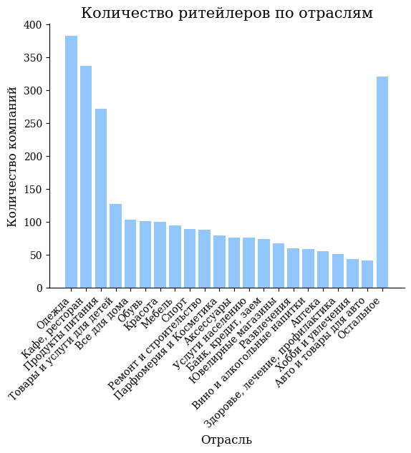
Более подробный взгляд на ритейлеров по отраслям
Наибольшее количество ритейлеров: В отраслях "Одежда", "Кафе, рестораны" и "Продукты питания" — каждое из них имеет более 300 компаний.
Средние позиции: Отрасли, такие как "Мебель", "Косметика" и "Спорт", занимают средние позиции с количеством ритейлеров в диапазоне от 100 до 150.
Меньшее присутствие: Отрасли "Авто и товары для авто", "Хобби и увлечения", "Аптека" имеют наименьшее количество ритейлеров, меньше 50 компаний.
Вывод: Сектор ритейла наиболее развит в индустриях повседневного спроса, таких как одежда и питание, что подчеркивает их важность на российском рынке.

Slide 11
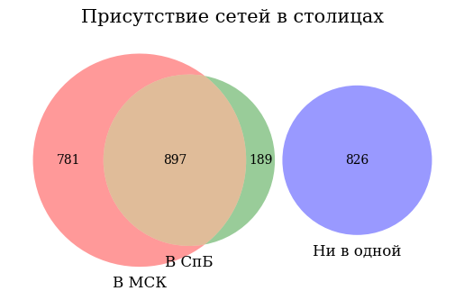
Более подробный взгляд на ритейлеров по отраслям
Присутствие в Москве и Санкт-Петербурге: 897 ритейлеров имеют точки продаж в обоих городах, что свидетельствует о значимости этих городов для бизнеса.
Исключительное присутствие: 781 ритейлер представлен только в Москве, что подчеркивает стратегический фокус на столице.
Региональные сети: 826 ритейлеров не присутствуют ни в Москве, ни в Санкт-Петербурге, что может указывать на их локальную ориентированность или целевую аудиторию в других регионах.
Вывод: Москва и Санкт-Петербург остаются ключевыми рынками для большинства ритейлеров, однако значительное количество компаний выбирают развиваться исключительно в других регионах России

Slide 12
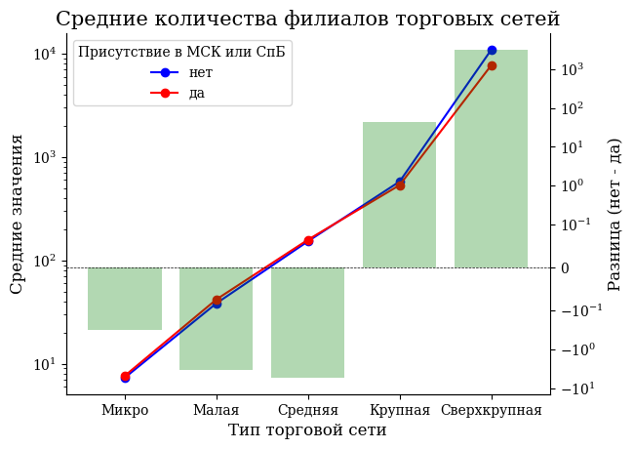
Более подробный взгляд на ритейлеров по отраслям
Присутствие в Москве или Санкт-Петербурге имеет незначительное влияние на среднее количество филиалов в микросетях, малых и средних сетях, но заметное влияние на крупные и сверхкрупные сети.
Сравнение групп: В среднем, сети, не представленные в Москве и Санкт-Петербурге, имеют больше филиалов, особенно среди крупных и сверхкрупных сетей (зеленые столбцы выше нуля).
Значительное различие в количестве филиалов наблюдается среди сетей крупного и сверхкрупного размера, где отсутствие в двух крупнейших городах непосредственно влияет на увеличение среднего числа филиалов.

